Slide 1

„Rückversicherung für Selbstzahler“
Die private Krankenversicherung

Slide 2
Bewertung von PKV-Tarifen
Brille, Beitragsrückerstattung und Zahnersatz?
“Versteckte” Bedingungsinhalte PKV

Slide 3
GOÄ / GOZ

Slide 4
Die GOÄ / GOZ
  Für die GKV gilt SGB V
  Für die PKV gilt auch ein Gesetz: GOÄ/ GOZ
    Katalog mit allen med. Dienstleistungen, die ein Arzt an
    einem Patienten nach einer Diagnose zu erbringen hat.
    nach Ziffern, hinter denen die eigentliche Beschreibung
    der Dienstleistung steht, geordnet.
    Jede Ziffer wird mit einem Basiswert in € bewertet.
    Je nach den Rahmenbedingungen, unter denen eine
    medizinische Dienstleistung erbracht wird, wird sie mit einem
    Faktor von 1 bis 3,5 multipliziert und dann in Rechnung gestellt.

Slide 5
§ 5 GOÄ | Bemessung der Gebühren für Leistungen des Gebührenverzeichnisses
Die GOÄ / GOZ
Die Höhe der einzelnen Gebühr bemisst sich, ……, nach dem Einfachen bis Dreieinhalbfachen des Gebührensatzes. …..
(2) Innerhalb des Gebührenrahmens sind die Gebühren unter Berücksichtigung der
Schwierigkeit und des Zeitaufwandes der einzelnen Leistung sowie der Umstände bei
der Ausführung nach billigem Ermessen zu bestimmen.

Slide 6
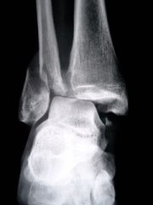
Die GOÄ / GOZ
Diagnose Isolierte Fibulafraktur
Therapie Straffer Verband
Rechnung Abrechnungsfähige Ziffern multipliziert mit dem Regelhöchstsatz der GOÄ (2,3fach)

Slide 7
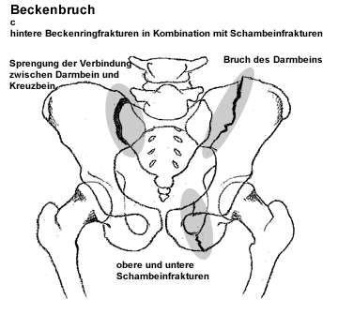
Die GOÄ / GOZ
Diagnose Instabiler Beckenbruch
Therapie Instabile Beckenbrüche werden operativ
versorgt. Möglich ist eine Stabilisierung mit
Schrauben und Platten.
Komplikationen an Blase und Darm ?
Rechnung Abrechnungsfähige Ziffern multipliziert mit
Höchstsatz der GOÄ weil auftretende Kompli-
kationen nicht vorhersehbar waren und die
OP-Zeit sich verdoppelte (3,5fach)

Slide 8
Die GOÄ / GOZ
Honorarvereinbarung
Die Gebühren und Steigerungssätze der GOÄ sind verbindlich. Jedoch hat der Arzt grundsätzlich die Möglichkeit, die Höchstsätze der GOÄ zu überschreiten. Die hierfür erforderliche, abweichende Vereinbarung ist vom Arzt persönlich mit dem Patienten zu treffen; und zwar schriftlich und bevor die Leistung erbracht wird.
Eine derartige Vereinbarung muss neben der Nummer und der Bezeichnung der Leistung, dem vereinbarten Steigerungssatz und dem Betrag auch die Feststellung enthalten, dass Kostenträger, wie z. B. die private Krankenversicherung, die Vergütung möglicherweise nicht in vollem Umfang erstatten. Weitere Erklärungen darf die Vereinbarung nicht enthalten. Eine nähere medizinische Begründung für die höhere Vergütung kann vom Patienten verlangt werden.

Slide 9
Vorsorge

Slide 10

Vorsorge
„Innerhalb gesetzlich eingeführter Programme“
Gynäkologe (PAP-Test, Tastbefund)
Urologe
Tastbefund
Internisten („Check-Up 35“ (Abtasten, Abhören, Cholesterinwert,
Blutdruckmessung)
Hautarzt (ab 35 Jahre alle zwei Jahre „Untersuchung nach Augenschein“)

Slide 11
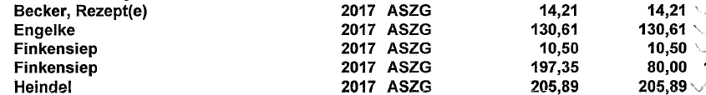


Slide 12
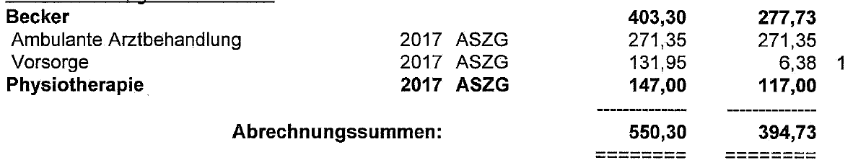


Slide 13
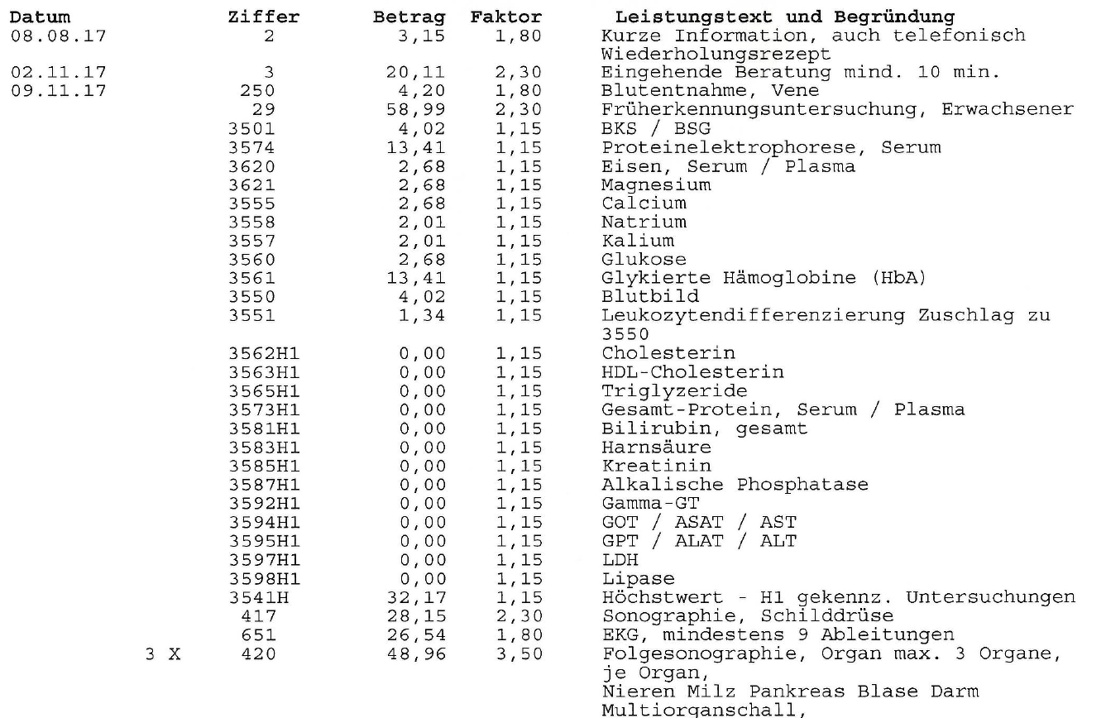

Slide 14
Vorsorge
„Ambulante Vorsorgeuntersuchungen sind ohne Einschränkung auf gesetzlich eingeführte Programme, ohne Alters- und Diagnosebeschränkungen sowie ohne zeitliche Einschränkungen erstattungsfähig“
Gynäkologe
Große Krebsvorsorge
Sonografie
Dünnschicht-Zytologie
HPV-Test
Brustkrebsfrüherkennung Ultraschall
Urologe
Große Krebsvorsorge
PSA-Test
Blasenspiegelung
Hautarzt
Hautkrebsvorsorge
Internist
Früherkennung Bronchialkrebs
CT Bronchien
Tumormarkerbestimmung
Endoskopie Rachen und Kehlkopf
Magenvorsorge
Risikobestimmung Herzinfarkt
Kardiocheck, Lungencheck
Schlaganfallcheck
Gefäßcheck
Großes Blutbild
EKG
Thrombosecheck
Immunstatus
Schilddrüsenvorsorgeuntersuchung
Knochendichtemessung …
Augenarzt
Glaukomvorsorge

Slide 15
Heilmittel
Massage und Krankengymnastik ?

Slide 16
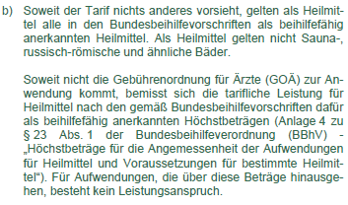
Heilmittel

Slide 17
Anlage 4 § 23 Abs. 1 BBHV
Laut Bundesbeihilfe:
Laut Physiotherapeut:
Manuelle Therapie: 31,36 €
Krankengymnastik: 28,20 €

Slide 18
Heilmittel
Erstattung für 1x KG (90%v.19,50) = 17,50 €
Eigenanteil pro Behandlung = 10,70 €
(davon unerwartet: 7,80 €)
Bei 12 Behandlungen = 128,40 €

Slide 19
Hilfsmittel
Ein Tarif sollte eine umfassende Aufzählung an kostenintensiven, existenziellen Hilfsmitteln aufweisen. Hierzu gehören:
Hör- und Sprechapparate (z.B. Hörgeräte, künstlicher Kehlkopf)
  Kosten Hörgeräte bis zu 5.000,00 EUR je Ohr
Prothesen und Körpersatzstücke (z.B. Beinprothesen, Kunstauge, Epithese)
  Kosten Beinprothese bis zu 25.000,00 EUR
Geh- und Stützapparate (z.B. Orthesen, Stützkorsett, Rollator)
  Kosten Stützkorsett bis zu 10.000,00 EUR
Orthopädische Schuhe
  Kosten bis zu 4500,00 EUR je Paar

Slide 20
Hilfsmittel
Krankenfahrstühle
  Kosten bis zu 30.000,00 EUR
Heimdialysegeräte
  Kosten bis zu 150.000,00 EUR je Jahr
Lebenserhaltende Hilfsmittel (z.B. Beatmungsgeräte)
  Kosten bis zu 10.000,00 EUR je Hilfsmittel
Blindenhund
  Anschaffung und Ausbildung bis zu 25.000,00 EUR

Slide 21
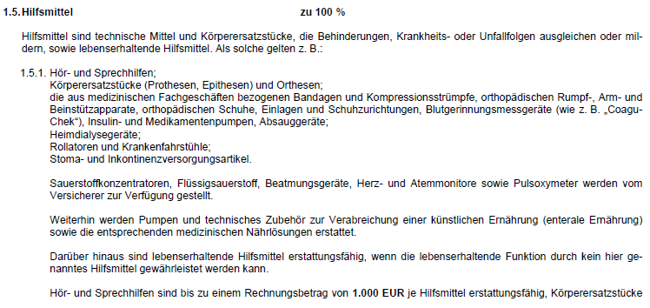
Hilfsmittel I

Slide 22
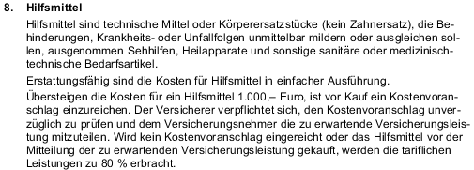
Hilfsmittel II

Slide 23
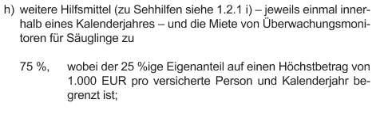
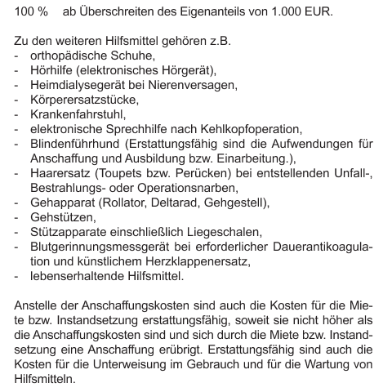
Hilfsmittel III

Slide 24
Preisverzeichnisse

Slide 25

Ein Beispiel

Slide 26


Zahntechnische Leistungen – Preis-Leistungsverzeichnis HanseMerkur
Inlay zweiflächig (Keramik) Material- und Laborkosten 342,00 €
Erstattung (80% von 122,39 €) 97,91 €
Eigenanteil 244,09 €

Slide 27
Preis- und Leistungsverzeichnisse
Erstattung am Beispiel einer Krone mit Kunststoff-Verblendung Ø Materialkosten 220 €
Alle Versicherer erstatten zu 80%
Versicherer EP nach Verzeichnis Erstattung %
AXA 157,60 € 126,08 € 57,31
Hanse Merkur 126,71 € 101,37 € 46,08
Barmenia, uniVersa, Deutscher Ring kein Verzeichnis 176,00 € 80,00

Slide 28
Wichtige Leistungsinhalte Vollversicherung
  Krankenvollversicherung: „Unsichtbare“ Bedingungsinhalte
    Erstattung bis zu den Höchstsätzen der GOÄ/GOZ im ambulanten und Zahnbereich, stationär darüber hinaus
    Offener Hilfsmittelbegriff („..Hilfsmittel sind beispielsweise…“)
    Keine Summenbegrenzung bei großen Hilfsmitteln (Krankenfahrstuhl, Prothesen), keine Begrenzung auf einfache Standardausführung
    Anerkennung sämtlicher Heilmittel und nichtärztlicher Behandler (Logopädie, Ergotherapie)
    Umwandlungsrecht in stationäre Ergänzungsversicherung bei Eintritt der Versicherungspflicht
    Vorsorgeuntersuchung über gesetzliche eingeführte Programme hinaus erstattungsfähig
    Anschlussheilbehandlung ohne Genehmigung bei bestimmten Diagnosen (z.B. Herzinfarkt, Hüft-OP)

Slide 29
Vielen Dank.

